Slide 1


Amigos del Mundo
¡Adopta tu amigo!
De: Bin Liu, Plácido Omar Córcega Caraballo, Polina Rajko

Slide 2
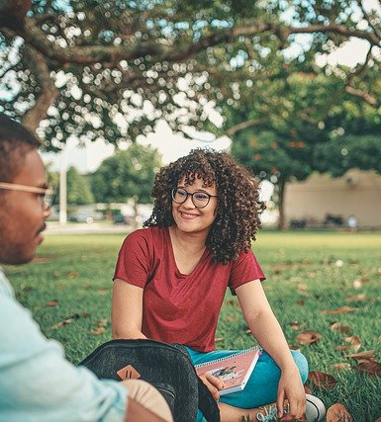
¿amigos del mundo? ¿Qué Es?
Comunidad virtual
Para conectarse de todo el mundo con todo el mundo
Aprender sobre países, culturas y gente
Hablar y discutir sobre lo que te interesa

Slide 3
¿Qué Nos Hace Especial?
Todos conocemos a Facebook y parecidos → ¿por qué nosotros?
Centrados en la internacionalidad: ayuda para encontrar amigos internacionales, los moderatores multilingüe ayudan con palabras claves y previenen malentendidos
Conectar intereses parecidos: cada uno tiene que indicar sus intereses durante su registración → nosotros podemos conectar personas con intereses parecidos y crear grupos
Fundadores con experiencia en la vida internacional

Slide 4
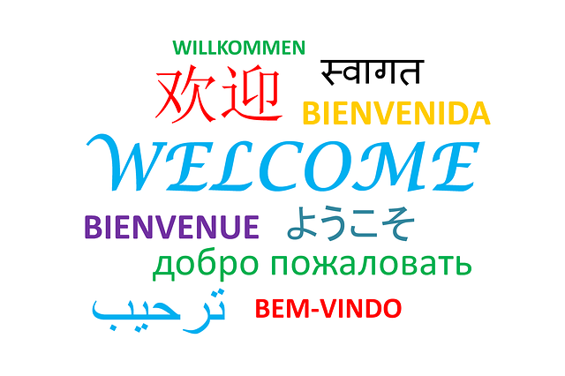
¿QuIÉn Somos?
Bin Liu, Plácido Omar Córcega Caraballo, Polina Rajko
Equipo muy internacional (Asia, Latino America, Europa)
Una cosa en común: Master en Gestión y Tecnologías de Procesos de Negocio en Granada
Ideación: Mucha importancia en el aprendizaje y el contacto con otras culturas, idiomas y gente

Slide 5

Nuestra Misión
“[…] Pensando en qué suerte hemos tenido [de estudiar juntos], no podíamos no pensar en gente que no puede hacer eso: […] Y eso nos ha dado la idea: ¿Por qué no crear una aplicación que hace todo eso posible? ¿Una aplicación para conocer gente del todo el mundo, una aplicación para compartir los eventos en su vida y aprender sobre las vidas de otros, puede ser en otro país?”
→ Conectar el mundo con amistades

Slide 6
Creación de la comunidad
Primer paso (hecho): Ideación → Misión
Segundo paso (hecho): ¿Cómo queremos que la gente nos ve? → Diseño
Tercer paso (actual): Prototipaje → Prototipo/Proof of Concept
Cuarto paso (en el futuro): Tests y análisis
Quinto paso (en el futuro): Realización
Sexto paso (en el futuro): Despliegue

Slide 7


Encuentranos en las redes Sociales
Palinkara/AmigosDelMundo
@_amigosdelmundo_

Slide 8
FuENTES
Todas las imágines en esta presentación son de Pixabay (uso sin atribución permitido) o son utilizadas con permiso del creador (sin atribución permitido, Github y Instagram).

